Slide 1



Étude de marché pour une l ’IMPLENTATION à L’INTERNATIONAL
Analyse des pays ciblés
Réalisé sous python

Slide 2
Table des matières
PARTIE 1:
Sélection des informations utiles
- Le contexte
Rappel du besoin de l’entreprise
- La démarche suivi
Présentation de l’analyse Pestel
Choix des informations nécessaires
PARTIE 2:
Analyse du marché mondial
- Cercle de corrélations
Permet de vérifier si nos informations sont bien sélectionnées.
- Méthodes de partitionnement des données
Méthode CAH / Méthode Kmeans
- Résultats de l’analyse
Comparaison des méthodes
- Recommandation des pays ciblés
Visualisation des éléments
Conclusion

Slide 3

Partie 1
Sélection des informations utiles
- Le contexte de la demande
Rappel du besoin de l’entreprise
- La démarche suivi
Présentation de l’analyse Pestel
Choix des informations nécessaires

Slide 4

Partie 1
Contexte et rappel du besoin
Lancement d’une mission de data international.
La poule qui chante est une entreprise française d’agroalimentaire qui souhaite se développer à l'international.
L'international, est un champ est bien large : aucun pays particulier ni aucun continent n'est choisi.
Tous les pays sont envisageables.
Nous devons établir plusieurs informations qui seront utiles pour découvrir nos pays ciblés.

Slide 5
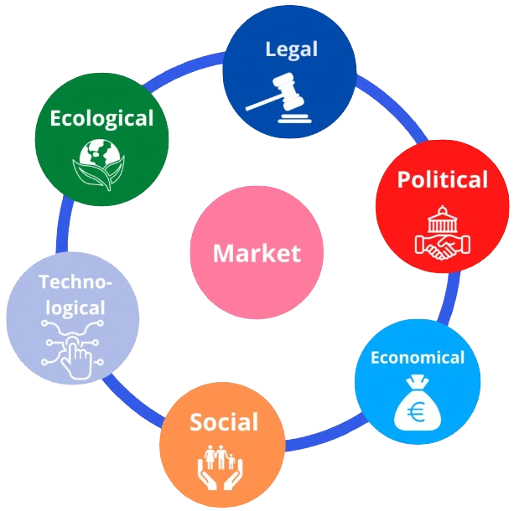
Partie 1
Analyse Pestel
La méthode d'analyse PESTEL (Politique, Économique, Socioculturel, Technologique, Écologique, Légal).
C’est un outil de diagnostic stratégique qui permet de comprendre l'influence extérieure qui peut impacter l’activité.

Slide 6







Partie 1
Choix des informations à traiter
Score de stabilité politique
Un pays avec une bonne stabilité politique, ne créera pas de conflits ou d’inflation.
PIB par habitant
Un PIB par habitant élevé est signe de richesse d'un pays.
Distance entre la France et les pays
Plus la distance entre les pays est courte et plus elle réduit l’empreinte carbone.
Plus elle réduit le cout de transport.
Une bonne gestion logistique est plus simple si les pays sont proches.
Disponibilité des produits
Apporter à un pays une diversité de nourriture

Slide 7

Partie 2
Analyse du marché mondial
- Cercle de corrélations
Permet de vérifier si nos informations sont bien selectionnées.
- Méthodes de partitionnement des données
Méthode CAH / Méthode Kmeans
- Résultats de l’analyse
Comparaison des méthodes
- Recommandation des pays ciblés
Visualisation des éléments

Slide 8
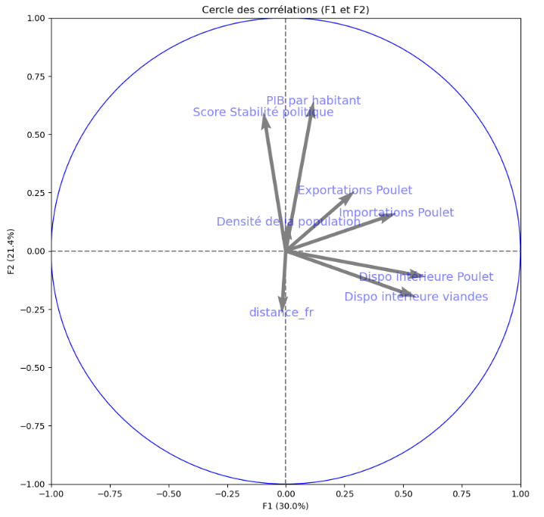
Partie 2
Cercle de corrélations
C’est un outil graphique utilisé en statistiques multivariées pour visualiser les relations entre plusieurs variables.
Nos variables ou (informations) sont biens choisis car elles ont toutes une corrélation.
Exemple:
Un pays qui aura un fort score de stabilité politique aura également un PIB par habitant conséquent.

Slide 9
Partie 2
Méthodes de partitionnement des données ou clustering
Afin d’être certain de mes prédictions, j’ai utilisé deux méthodes similaire que j’ai comparé.
Méthode CAH et la méthode Kmeans
Ils permettent d'analyser un jeu de données afin de regrouper les données « similaires » en groupes (ou appelé clusters).
Ils rassemblent selon un critère de ressemblance défini au préalable qui s'exprimera sous la forme d'une matrice de distances ,
exprimant la distance existant entre chaque individu pris deux à deux.
Deux observations identiques auront une distance nulle.
CAH
(Classification Ascendante hiérarchique)

Slide 10
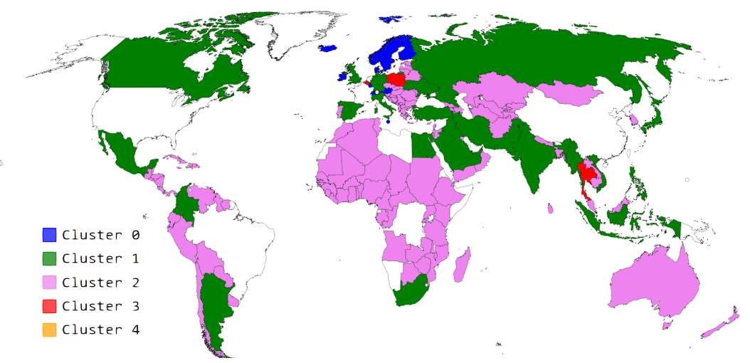
Partie 2
Visualisation des clusters à l’échelle mondial
Avec cette méthode nous avons déjà une idée de la zone géographique à cibler.

Slide 11
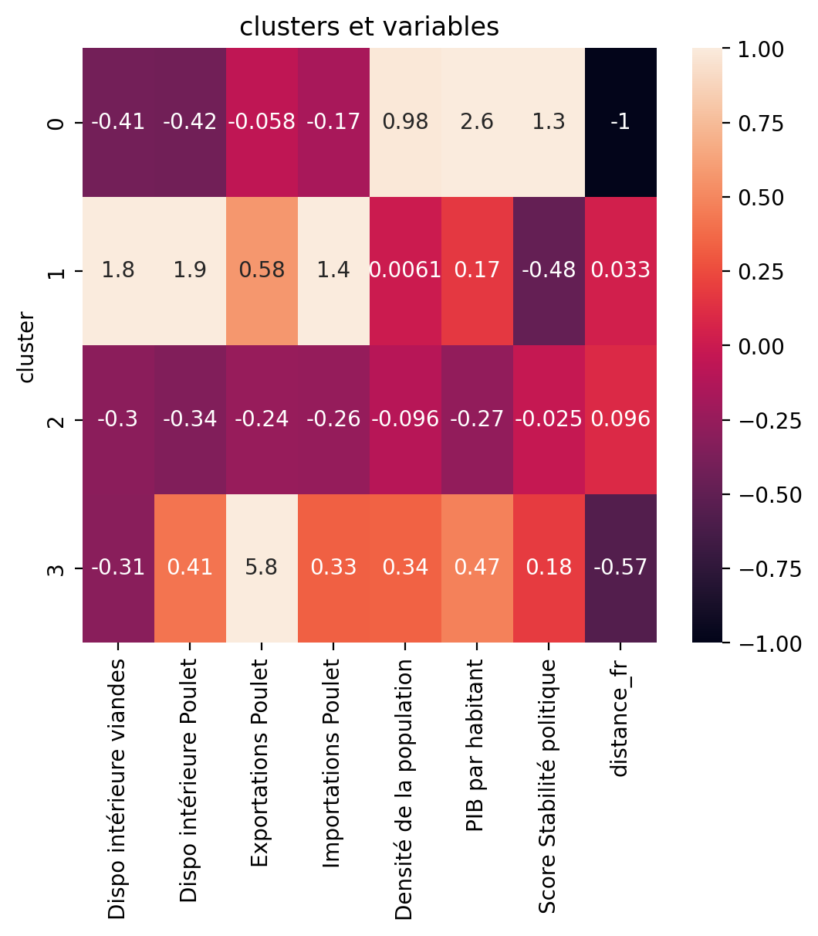
Partie 2
Comparaison des méthodes
Ayant un résultat similaire nous pouvons en déduire que l’analyse est bonne.
CHA
Kmeans
En prenant en compte l’importance de la stabilité politique et le PIB
Le choix se fera sur le cluster 0.

Slide 12
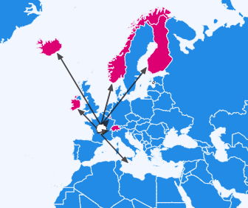
Partie 2
Recommandation des pays ciblés
Top 7 des pays recommandés pour une implantation de marché
Afin d’affiner notre analyse deux dernières condition ont été mise en places.
Nous ne garderons que les pays avec une stabilité forte et une disponibilité de poulet dans le pays de type moyenne ou faible.
Finlande
Irlande
Islande
Luxembourg
Malte
Norvège
Suisse

Slide 13
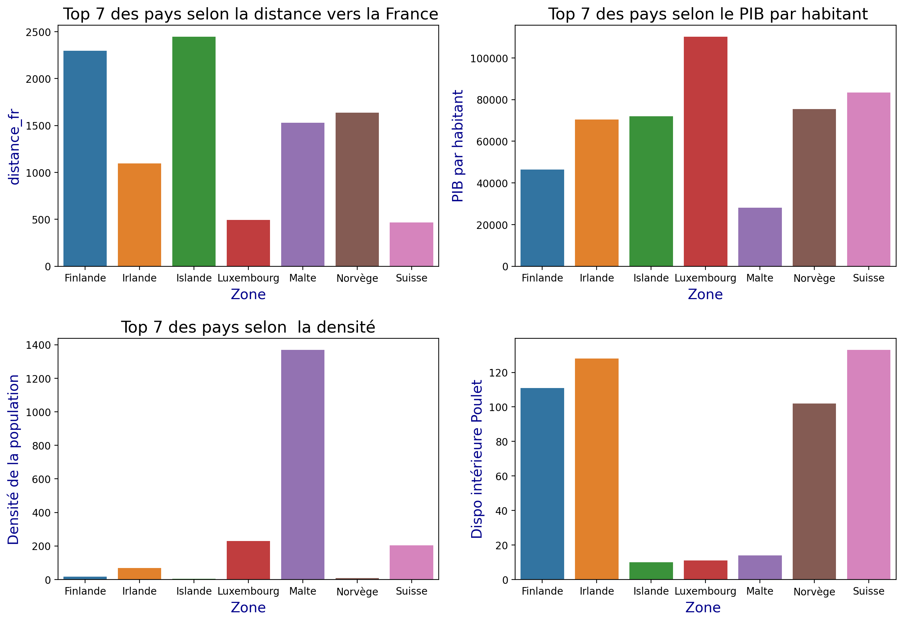
Partie 2
Analyse approfondi sur le top 7
Ces graphiques nous présentes des informations très intéressantes.
Nous pouvons facilement comparer les pays avec les meilleurs PIB ou encore les plus proches
Mais également comprendre les problèmes de logistique ou de concurrence.

Slide 14
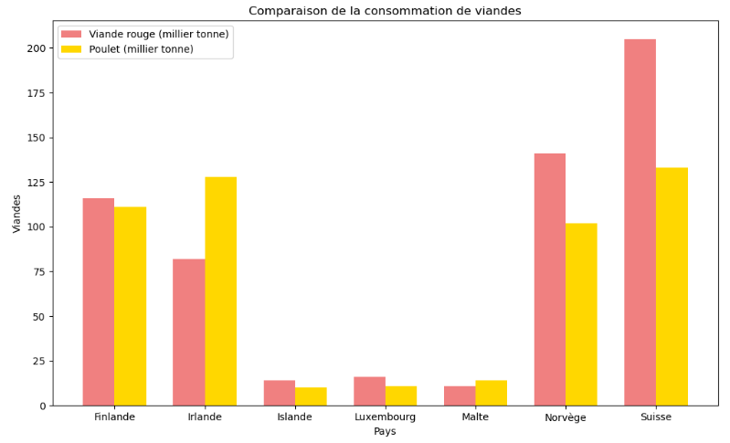
Partie 2
Analyse des pays consommateurs de viandes
Nous pouvons constater des différences.
Certains pays on une tendance à une consommation sur la viande rouge.
Cela pourrait permettre à l’entreprise de palier à ce manque de nourriture.

Slide 15


conclusion
Récapitulatif des facteurs principaux prix en compte dans cette analyse de marché
La distance / la situation politique / PIB par Habitant / la consommation de viandes
Les pays que je ne conseil pas :
- La Suisse malgré ça proximité et son très bon PIB à un marché très concurrentiel.
- La Finlande se trouve loin de la France, et a un marché très concurrentiel.
- L’Irlande à un marché très concurrentiel.
- Norvège à un marché concurrentiel, mais avec de bons résultat pourrait être
Une alternative.
Les pays qui offrent les meilleurs opportunités :
- Le Luxembourg présente tous les facteurs de manière positif.
- Malte présente également des grands facteurs positif, mais cela reste une île.
- l’Islande présente de nombreuses possibilités, mais c’est une île qui n’est pas proche.

Slide 16

Questions
réponses
s

